Slide 1
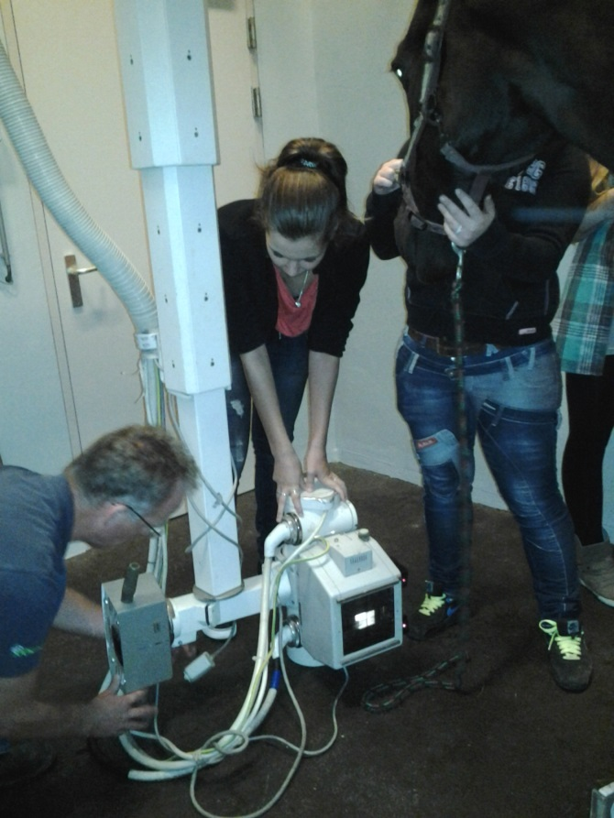
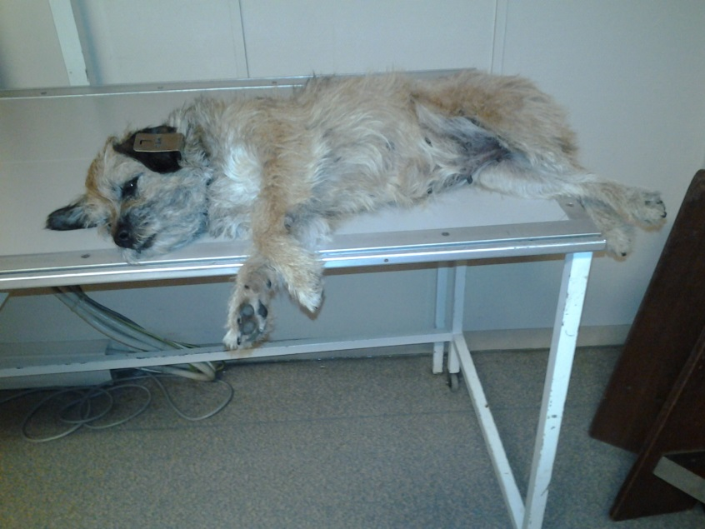
Röntgenfoto’s Katie. en Lotoss 17 september 2013

Slide 2
Digitale röntgenologie
Opname cassette bevat een “imaging plate”
die plate bevat een laagje fosfor
fosfor wordt door rö straling “aangeslagen”
Deze laag bevat dus in geheugen de rö foto.
Maar aan die laag kan je nog steeds niets zien.
In een unit wordt de plate met laser belicht (afgesloten)
En dan dus ook omgezet in een digitaal bestand.
Notes:
Artikel digitale röntgenologie 2003
Start bij paard: keuring voor de verzekering omvat vele foto’s van de hoefkatrol 4x, sesambeenderen 8x, sprong diverse opnamen. Uitdaging met stilstaand paard, vraag van professionele organisaties.
Basisprincipes klassieke ro
Ro buis die stralen genereerd die na het passeren van van het op te nemen object ro gevoelig materiaal belicht.
Verschil in analoog –digitaal: ipv film herbruikbare image plate (detector), dus geen chemisch ontwikkelproces meer.

Slide 3
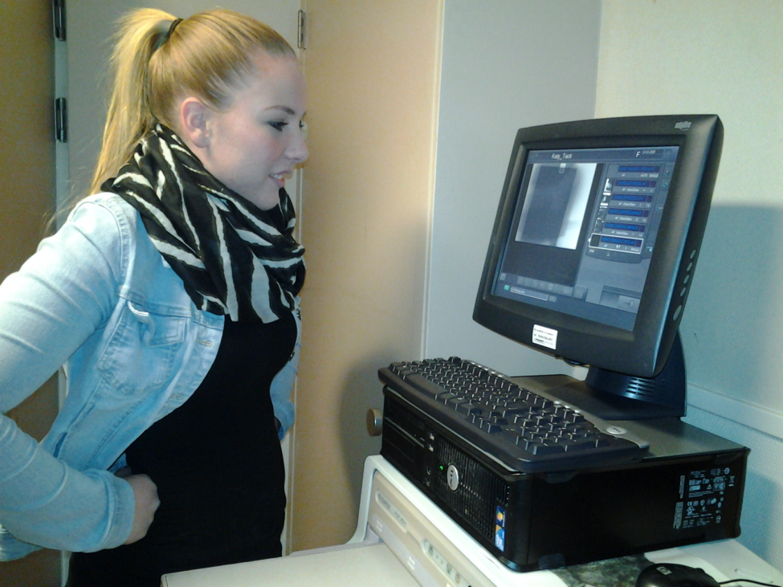
Digitale röntgenologie
Ontwikkel unit

Slide 4
Opdracht
Bekijk de volgende foto’s.
Waar let je op?
Beoordeel of ze OK zijn of over moeten.
Als ze over moeten: waarom?
Benoem de botten en/ of de organen in buik/ borstholte.

Slide 5
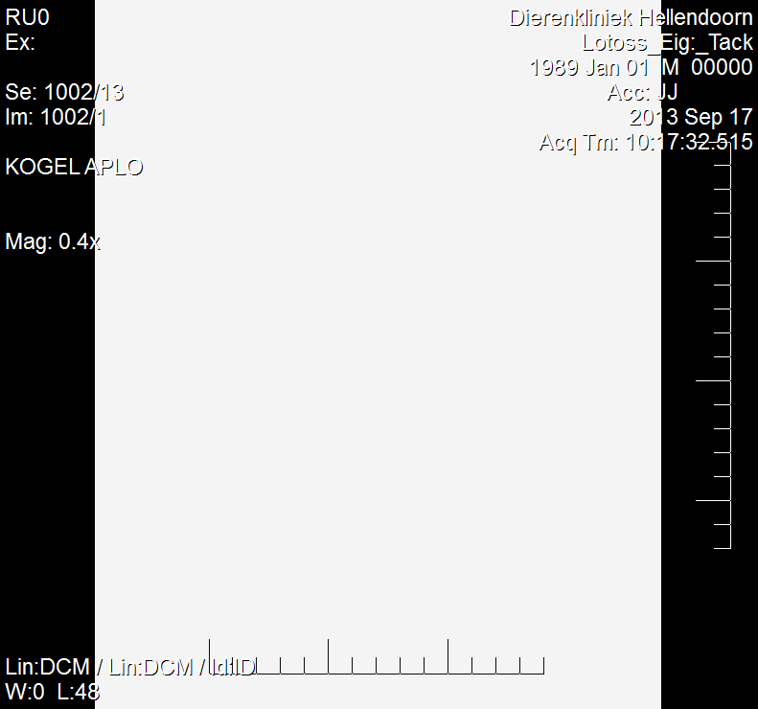
Wat is hier gebeurd?

Slide 6
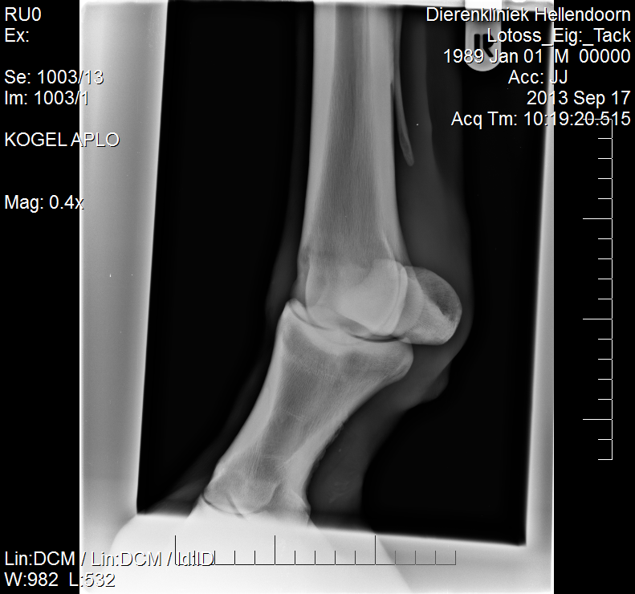

Slide 7
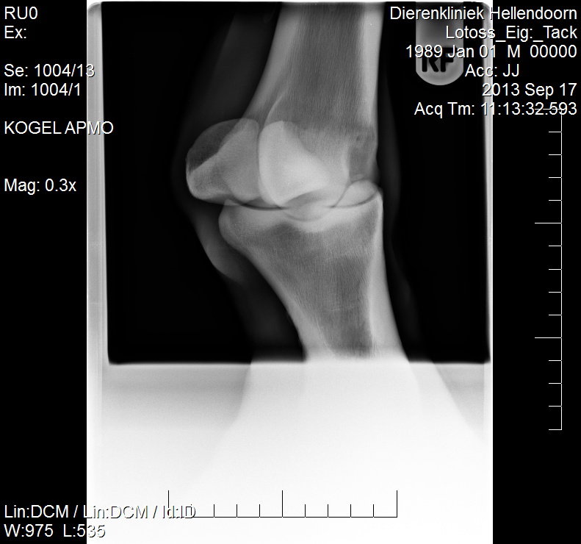

Slide 8
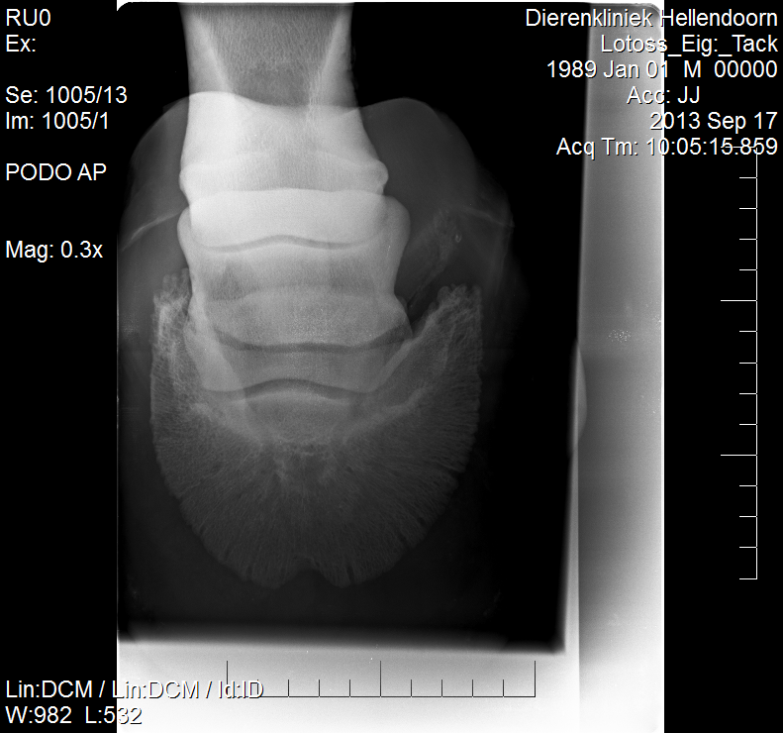
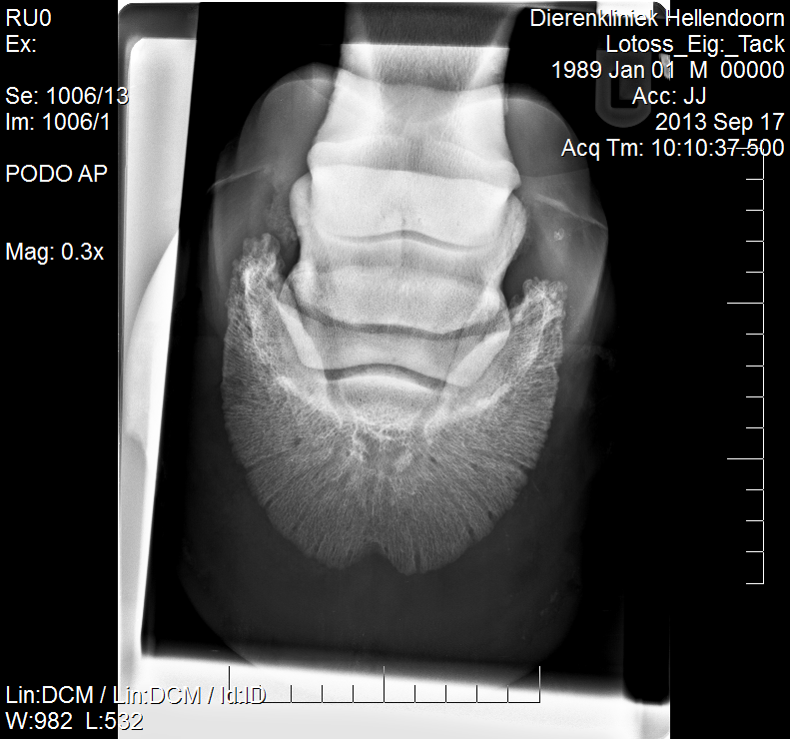
Vergelijk beide opnames.

Slide 9
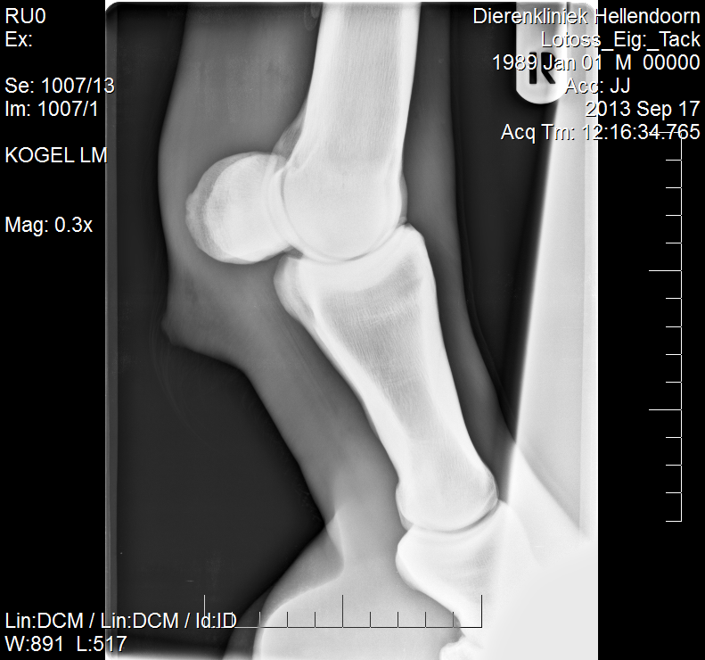

Slide 10
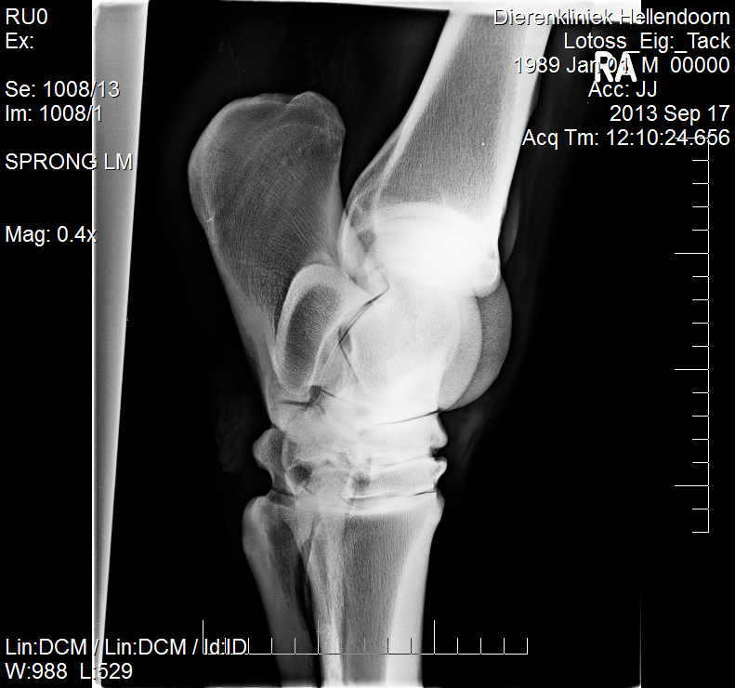

Slide 11
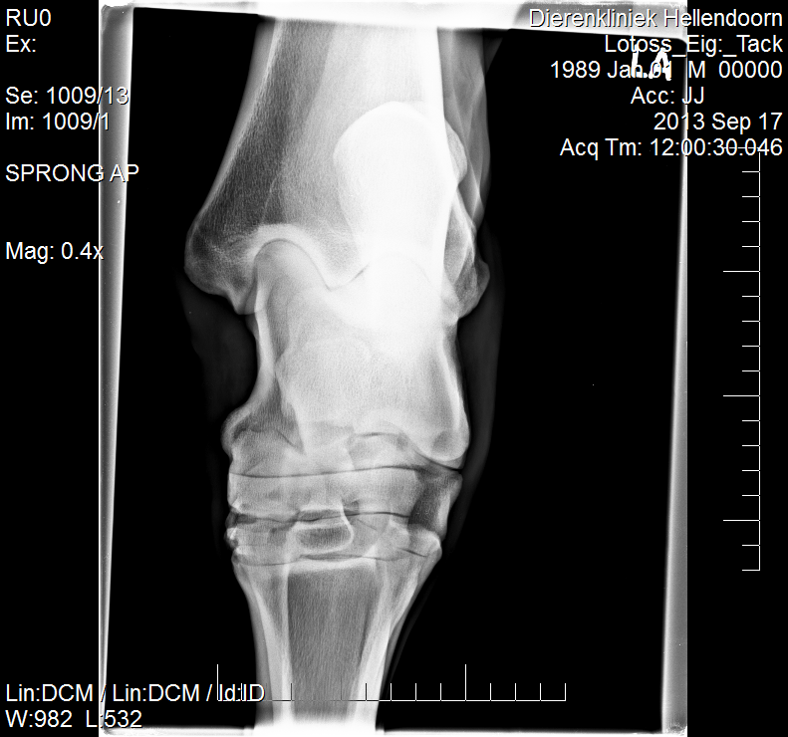

Slide 12
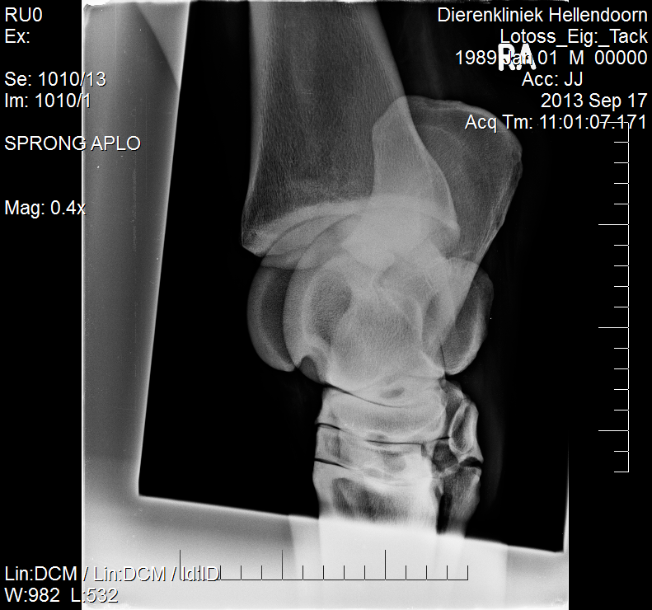

Slide 14
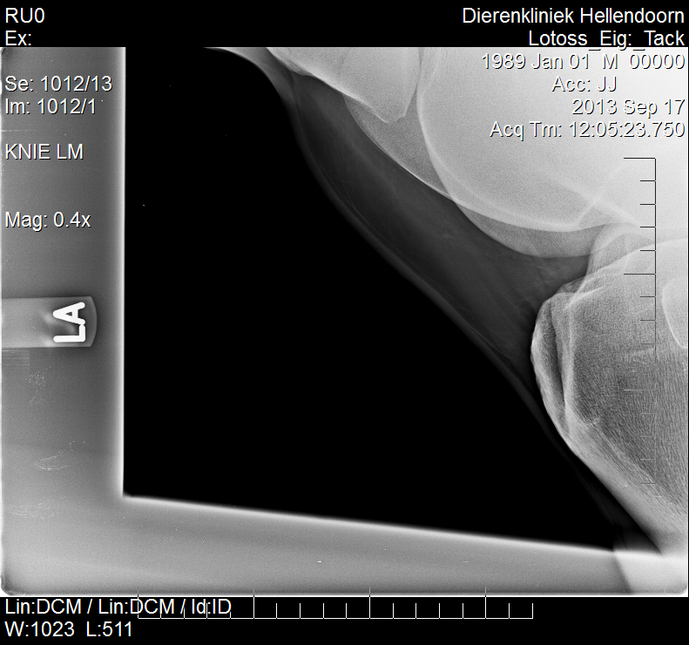

Slide 15
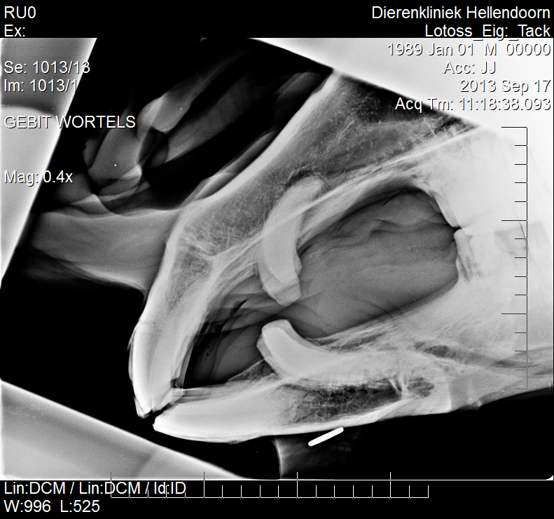

Slide 16
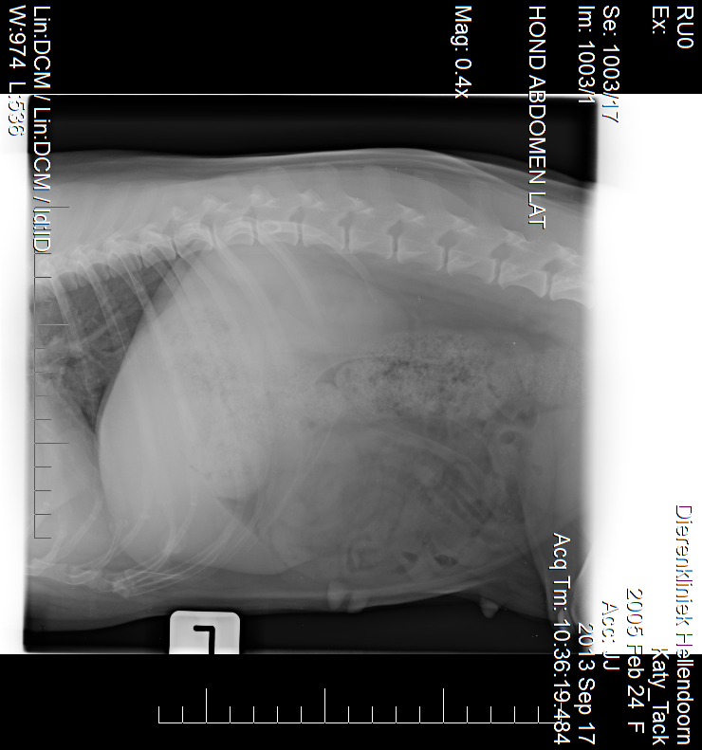

Slide 17
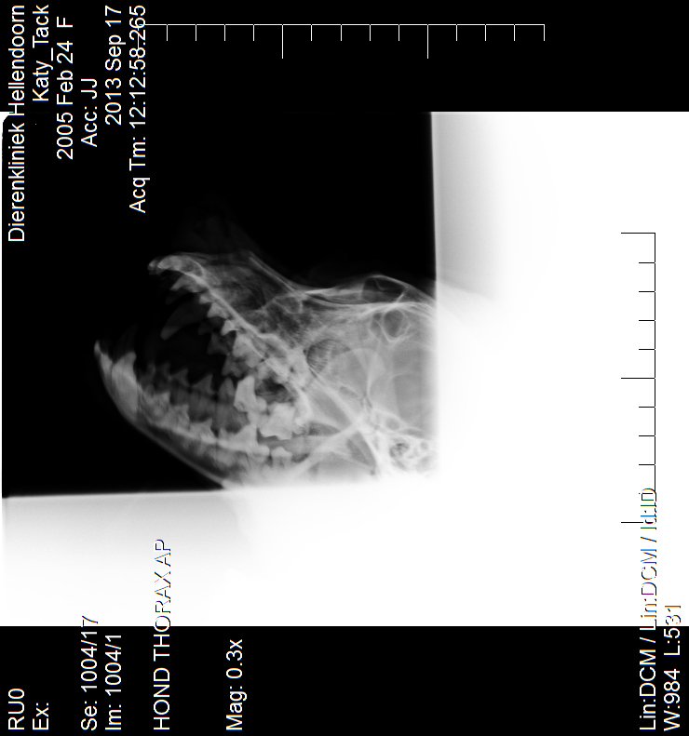

Slide 19
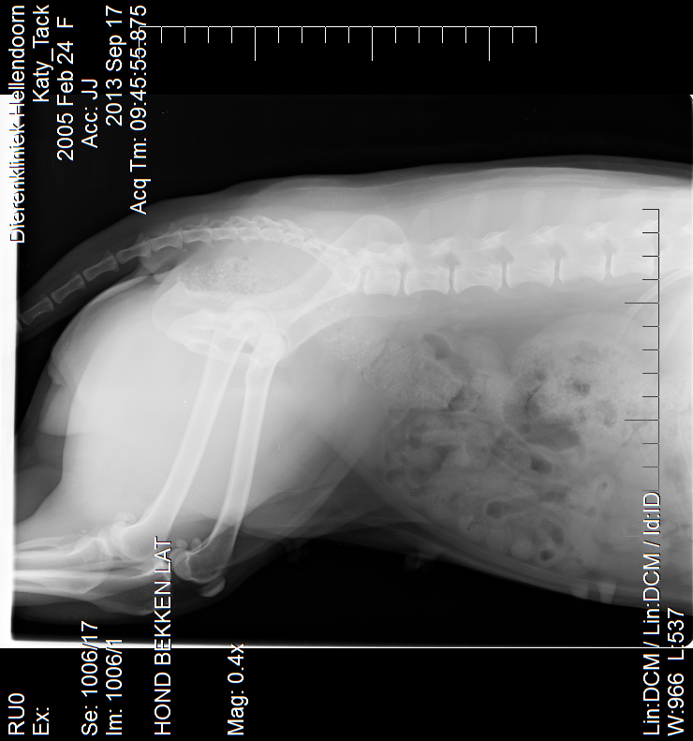

Slide 20
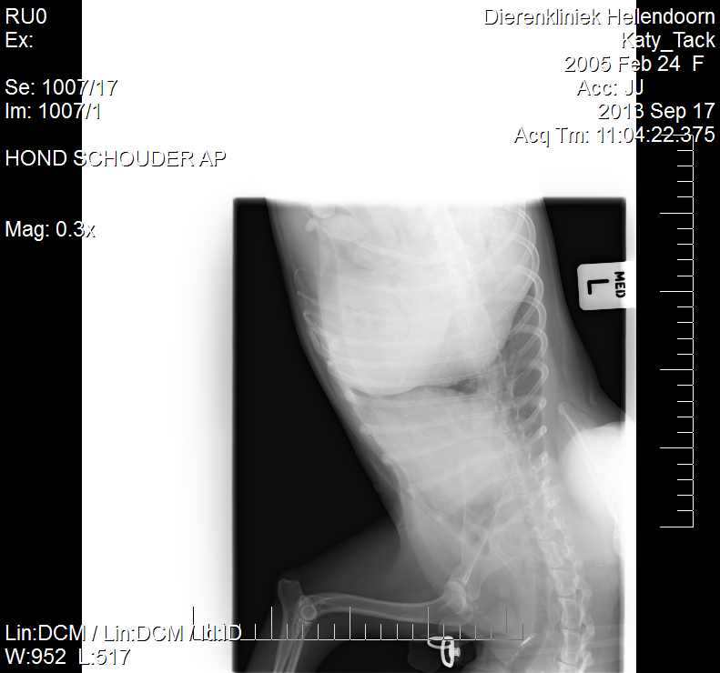

Slide 22
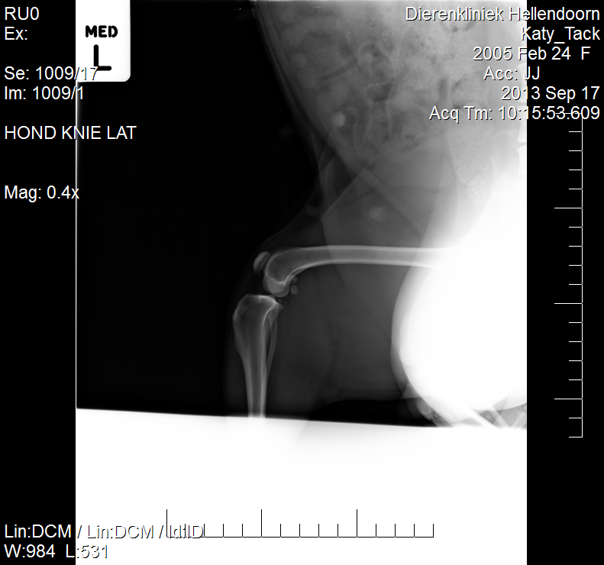

Slide 25
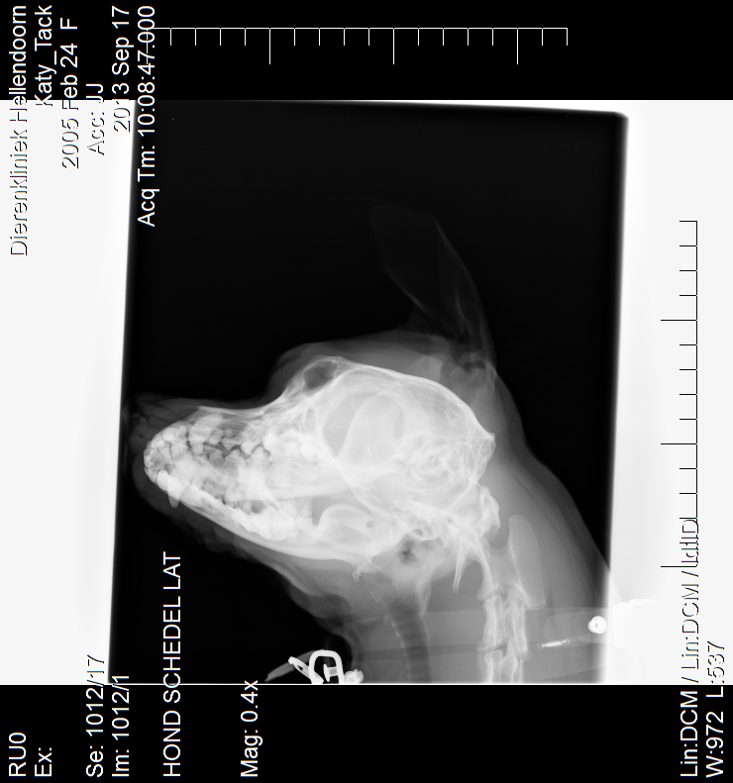

Slide 26
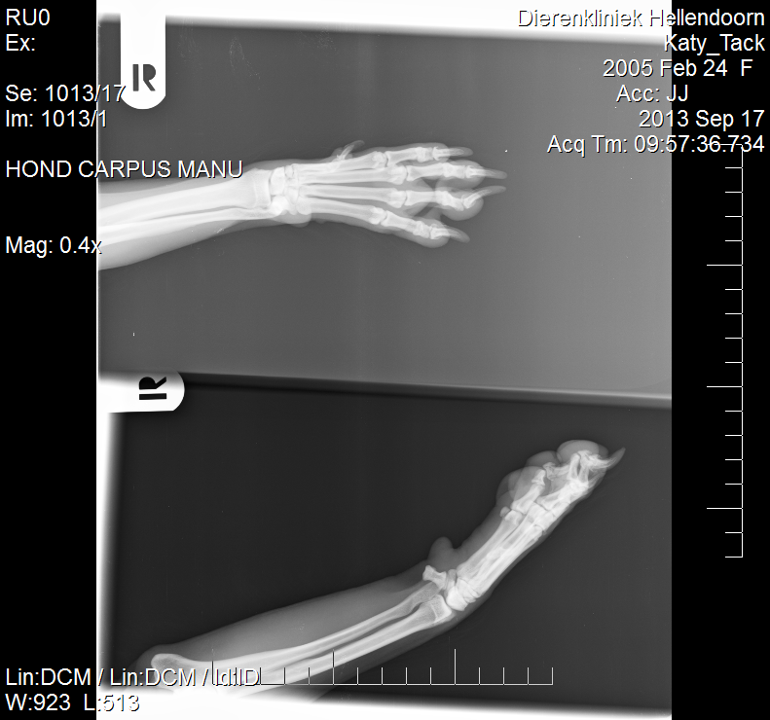

Slide 27
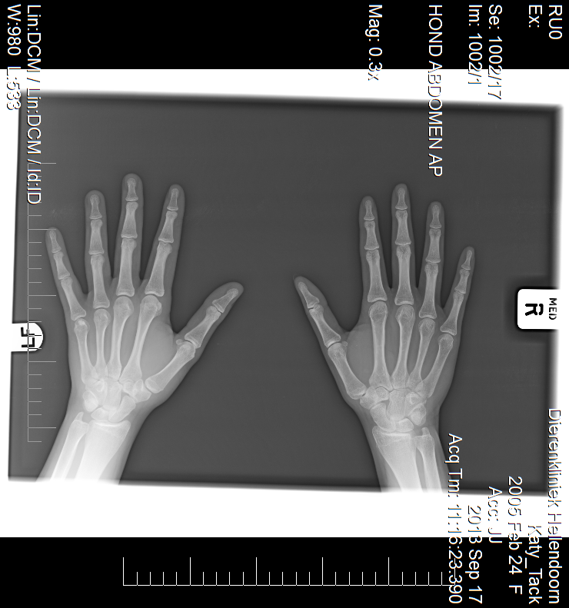

Slide 28
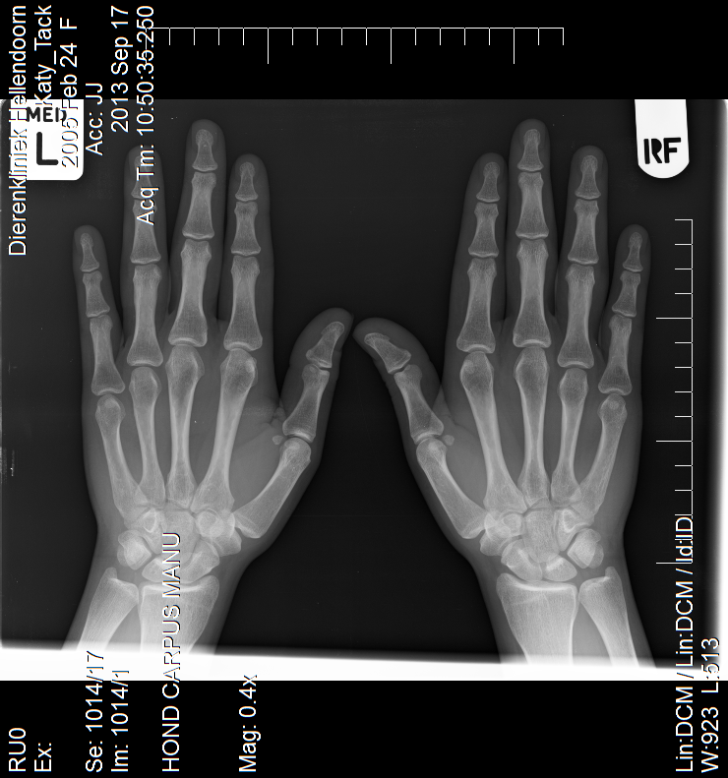

Slide 29
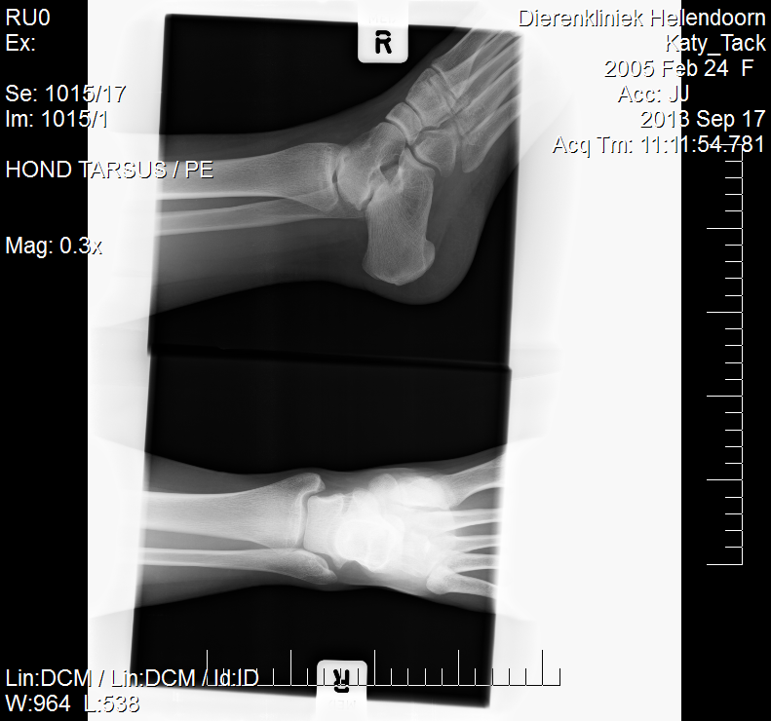

Slide 30
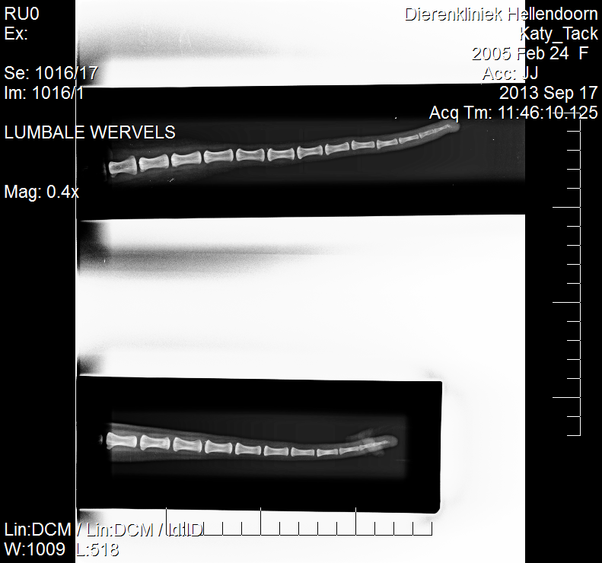

Slide 31
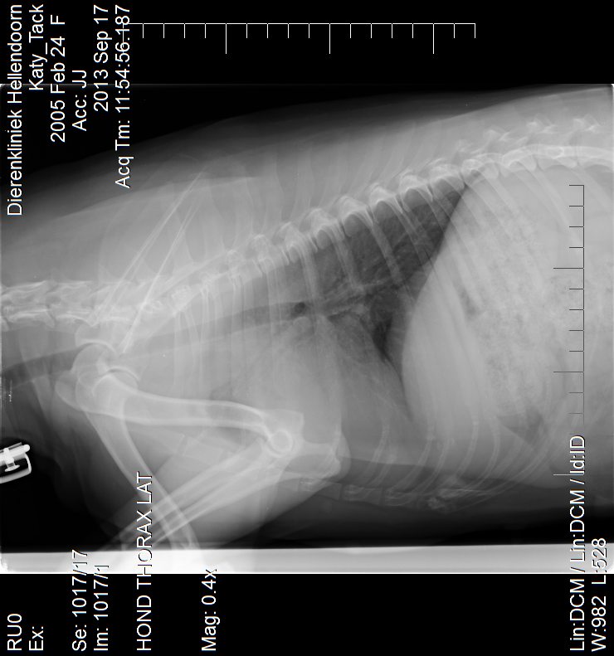

Slide 33
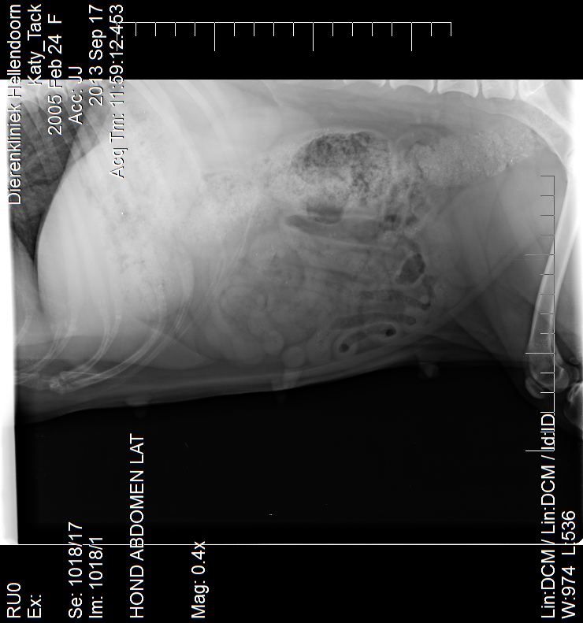

Slide 34
Wanneer moet een foto over?
Over belicht
Onderbelicht
Centrering niet goed
Diafragmering te smal
Zeepfouten
Positionering niet goed

